Slide 1
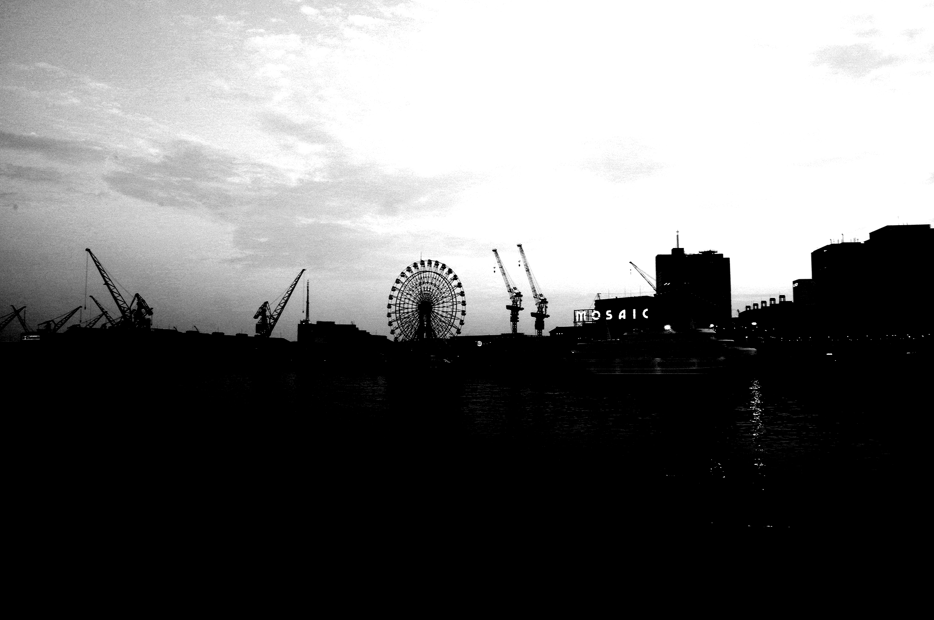


画像解析AIについて
株式会社神戸デジタル・ラボ
Data Intelligenceチーム

Slide 2
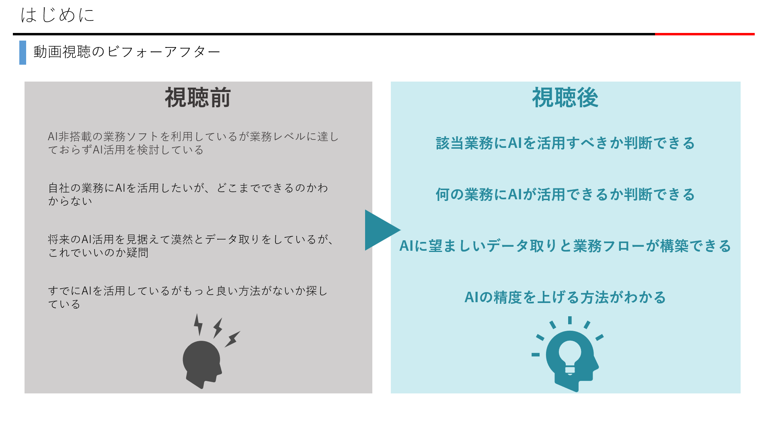


はじめに
動画視聴のビフォーアフター
視聴前
視聴後
AI非搭載の業務ソフトを利用しているが業務レベルに達しておらずAI活用を検討している
該当業務にAIを活用すべきか判断できる
自社の業務にAIを活用したいが、どこまでできるのかわからない
何の業務にAIが活用できるか判断できる
将来のAI活用を見据えて漠然とデータ取りをしているが、これでいいのか疑問
AIに望ましいデータ取りと業務フローが構築できる
すでにAIを活用しているがもっと良い方法がないか探している
AIの精度を上げる方法がわかる

Slide 3
目次
画像解析AIとは
AIの全体像
画像解析AIで実現可能なこと
AIを導入するメリット
画像解析AIの実際
画像解析AIのユースケース
ユースケース１：長時間違反駐車している車の位置を防犯カメラから取得
ユースケース２：道路の劣化状況チェックを効率化したいAIを導入するメリット
ユースケース３：施設の異常点検をしたい

Slide 4
はじめに
AIの全体像
説明 | AIモデルの分類
説明 | 構造化データ | 非構造化データ
概要 | データが規則的 表にまとめることが容易なデータ （顧客名簿、売上伝票やアンケート） | データが不規則 表への変換が困難なデータ
タイプ | エクセル/ CSV | テキスト/ 音声/ 画像/ 動画/ センサーログ
AI活用例 | ・行動予測（分類） ・価格・需要予測（回帰） | ・翻訳、予測変換（テキスト） ・AIアシスタント（音声） ・物体識別（画像）
AI活用の現状 | 確立されつつある 人間の判断を上回る事例も多数あり | 発展途上

Slide 5
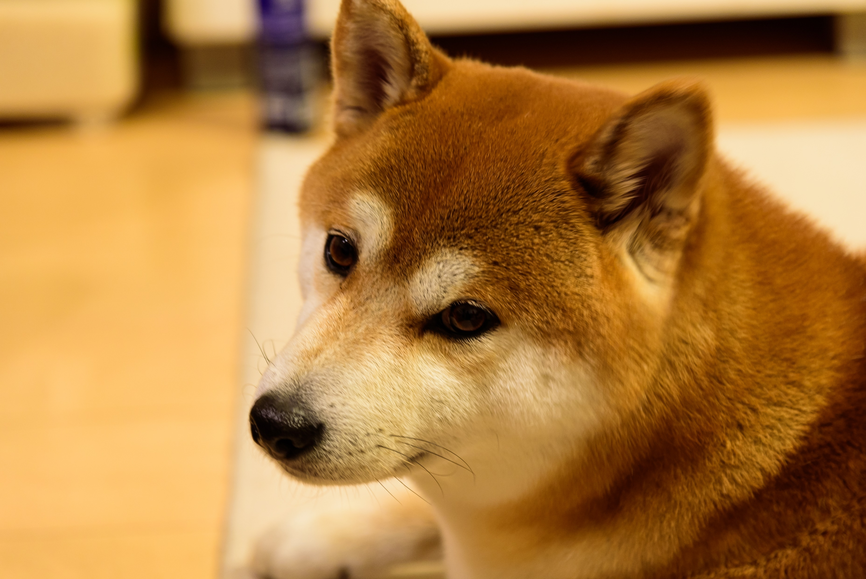
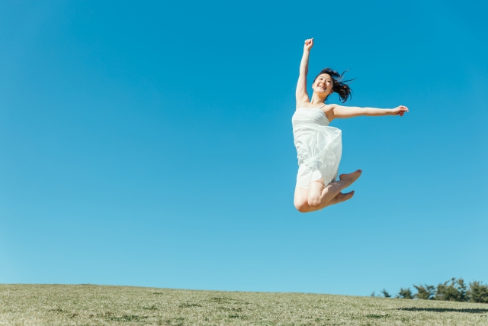
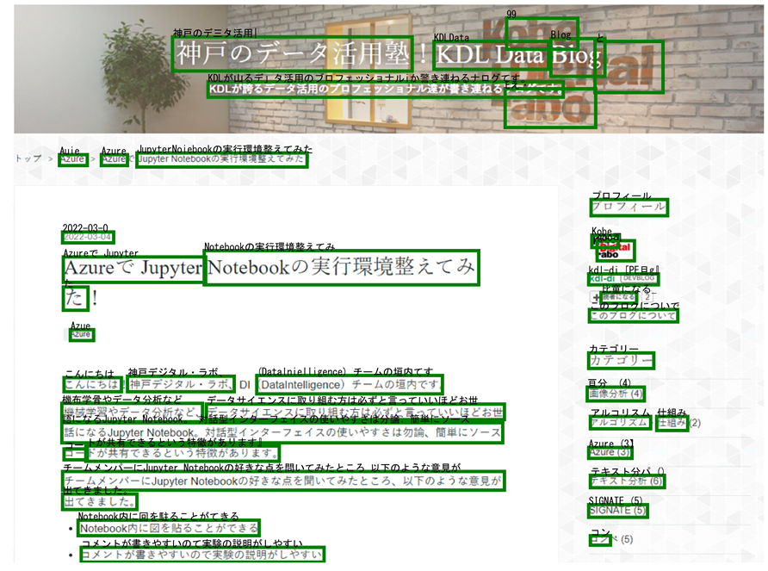
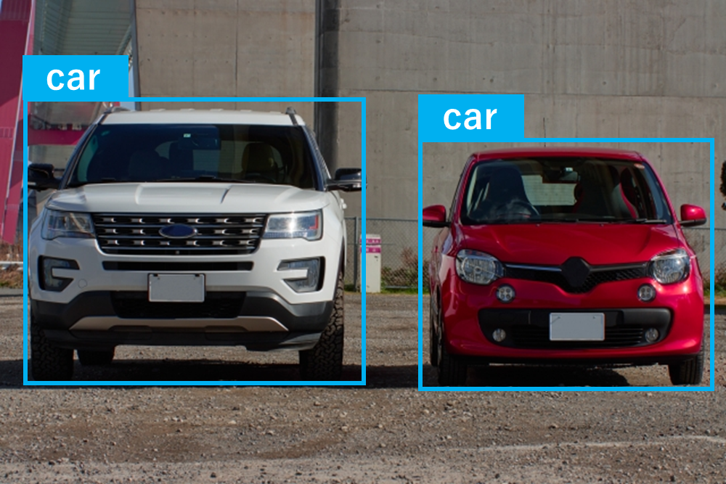
画像解析AIで実現可能なこと
画像分析AI：人の目を代替する機能を持つAI
分類
骨格推定
病気診断
購買客行動分析
危険行動予測
花の種類
感情判定
フォーム解析
dog:99%
共通点
顔認証
手話解析
「検出」して 「識別」する
物体検出
OCR
帳票読み取り
傷検出
顔検出
不良品判断
数量カウント
身分証読み取り
書類読み取り

Slide 6
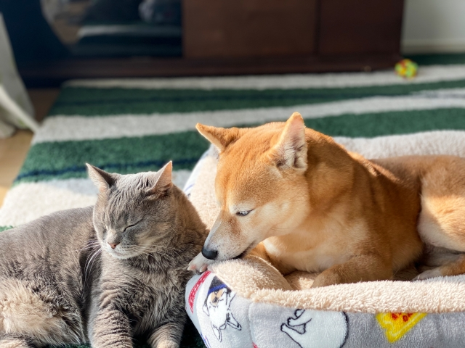

画像解析AIの基本的な処理の流れ
画像解析AI
検査画像
「検出」して
dog
cat
「識別」する
AIの解析結果
cat
dog

Slide 7
AIを導入するメリット
AIを導入することで改善されること
業務効率化
検査作業を一部AI化することで、作業効率を大幅に向上
品質保証（ヒューマンエラーの防止）
AIを利用することで作業者による品質の差が発生しなくなる
人手不足の解消
検査作業に対する専門的知識が不要となり、人のアサインが容易に
高度な判別
AIを用いると目視では難しい・時間がかかるような判別も安定・高速判断できる可能性
様々な工夫が必要となることが多い

Slide 8
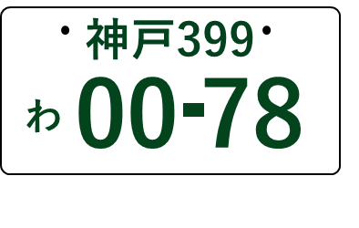
画像解析AIの構築の実際
画像解析AIは一度にすべてを出来るわけではない
を組み合わせて実現
人検出AI
顔検出AI
異常検知AI
ナンバープレートの読み取り
わ
神戸399
神戸399
神戸399
神戸399
文字認識AI
文字認識AI
文字認識AI
00 78
00 78
神戸399
00-78
わ
00 78
わ
わ
わ
00-78
ナンバープレート画像
文字列検出AI
文字認識AI
認識結果

Slide 9
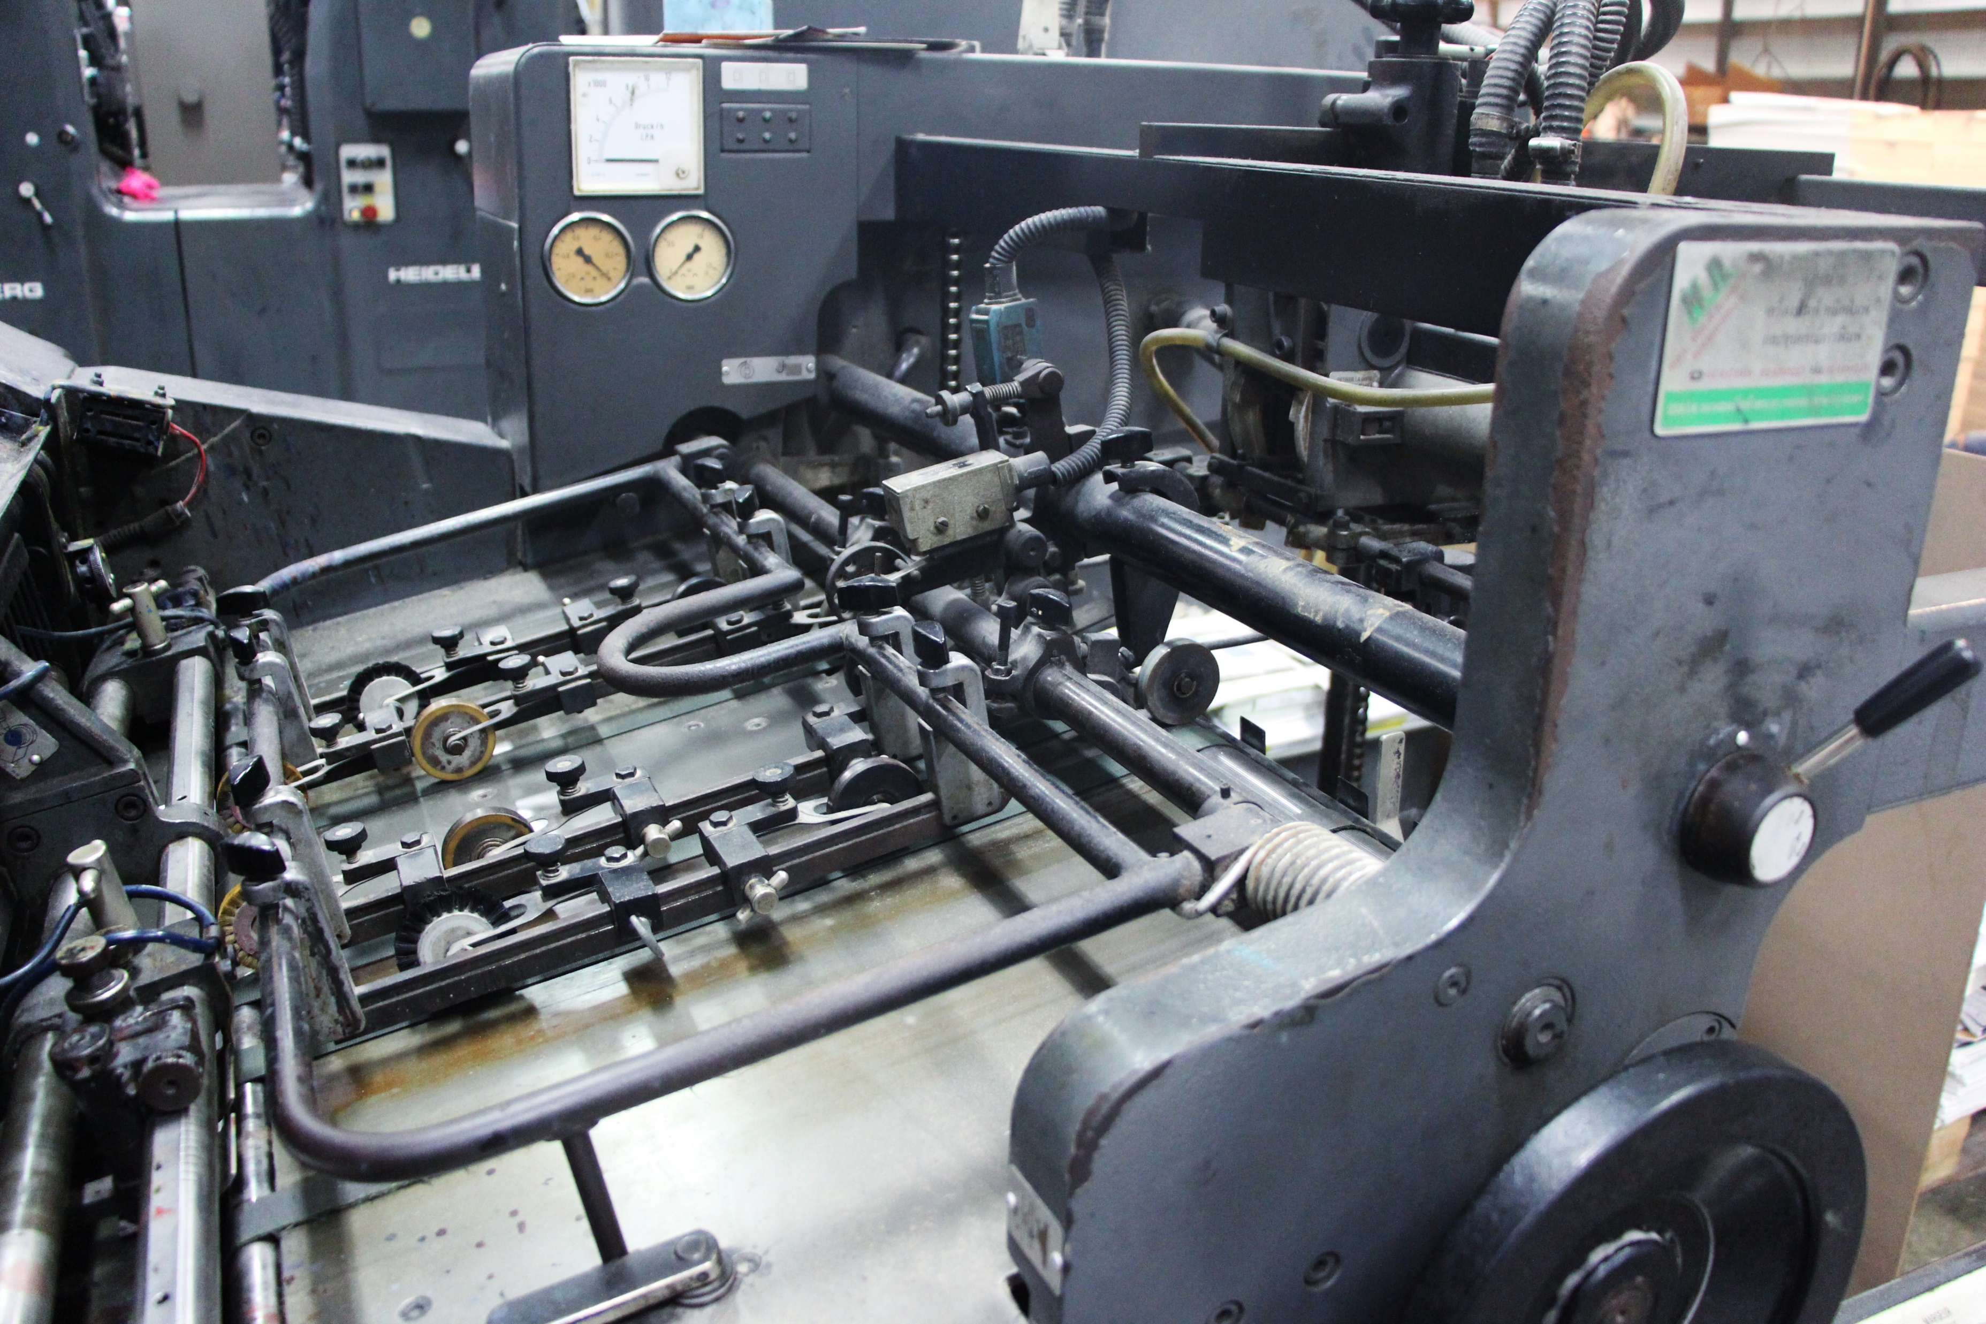
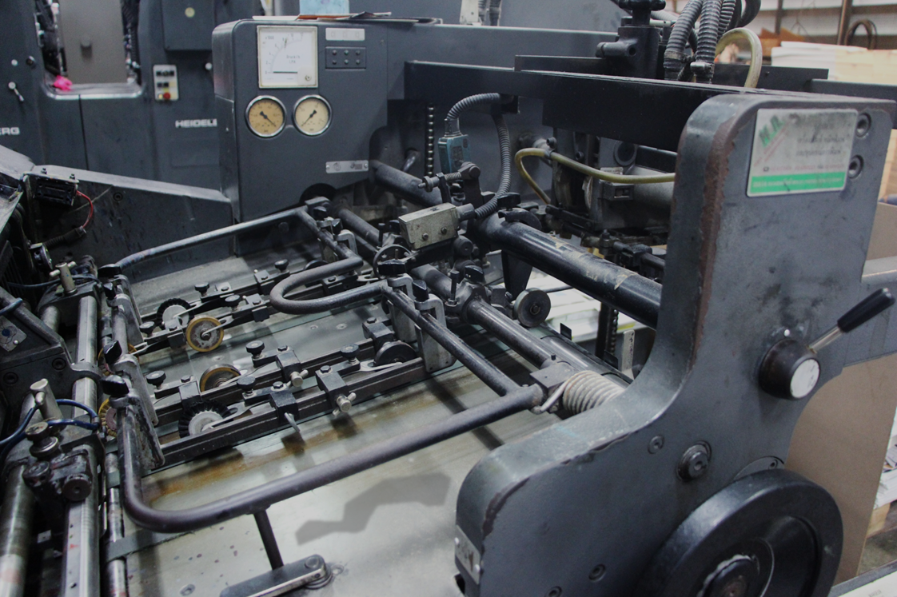
ユースケースの中で出てくる画像解析AI
画像分類AI
検査画像がどのカテゴリーに属するか出力
物体検出AI・セグメンテーションAI
検査画像中に存在する対象物体の位置と大きさを出力する
異常検知AI
いつもとは違う状態を検出し出力する

Slide 10
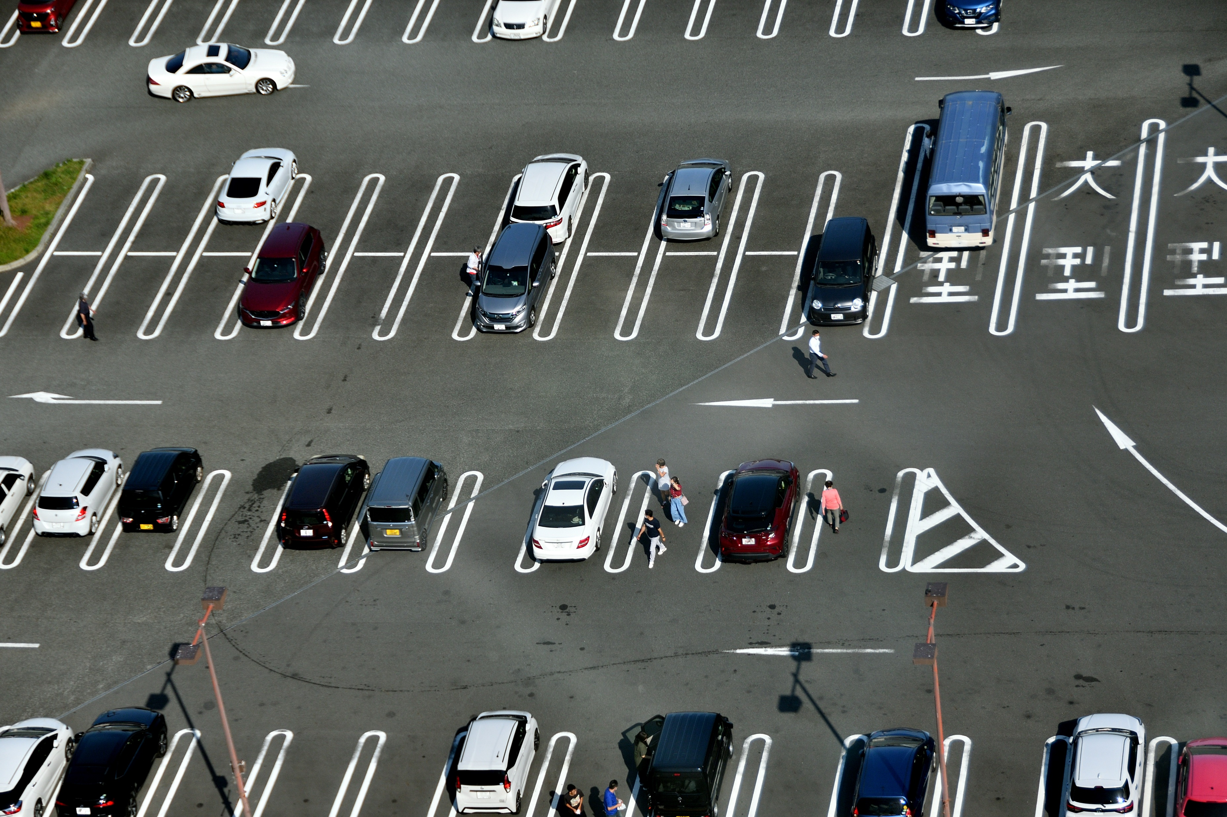
ユースケース：長時間違反駐車している車の位置を防犯カメラから取得
状況：防犯カメラ映像から違反車を特定したい

Slide 11
ユースケース：長時間違反駐車している車の位置を防犯カメラから取得
目標イメージ
空き
正常駐車
長時間駐車

Slide 12
ユースケース：長時間違反駐車している車の位置を防犯カメラから取得
どのように実現していくのでしょうか？
Step1：車を検出する
Step2：駐車場占有時間を算出

Slide 13
ユースケース：長時間違反駐車している車の位置を防犯カメラから取得
Step1：車を検出する
Step1
Step2

Slide 14
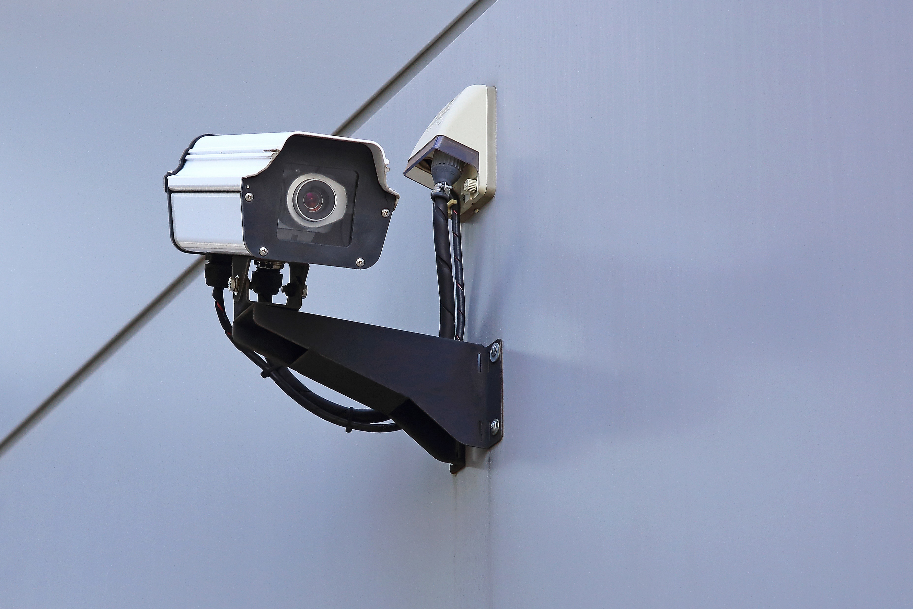
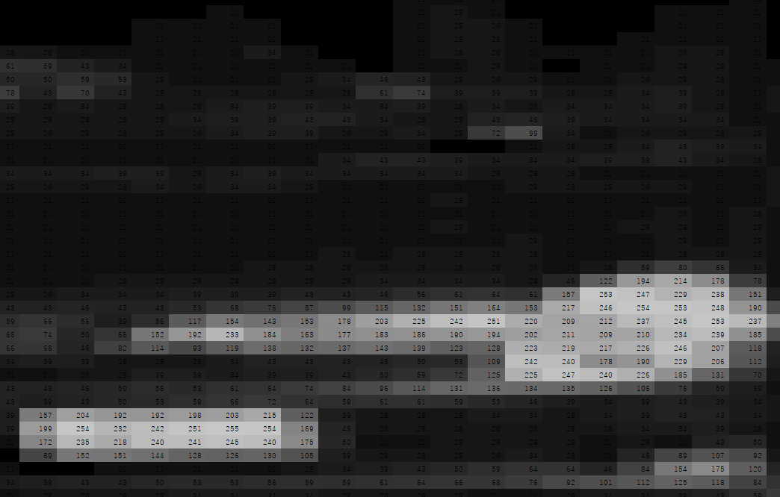
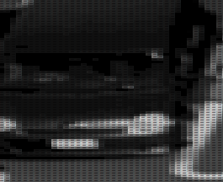
ユースケース：長時間違反駐車している車の位置を防犯カメラから取得
防犯カメラから得られる画像は数値で作られている
Step1
Step2
防犯カメラ
防犯カメラによって撮影された画像
画像は数値で構成されている
「画素・ピクセル」という名前
0に近い：暗い色を表現
255に近い：明るい色を表現
ピクセルを集合させることで画像を構成
数値計算を行うことで様々な処理を行うことが可能に

Slide 15
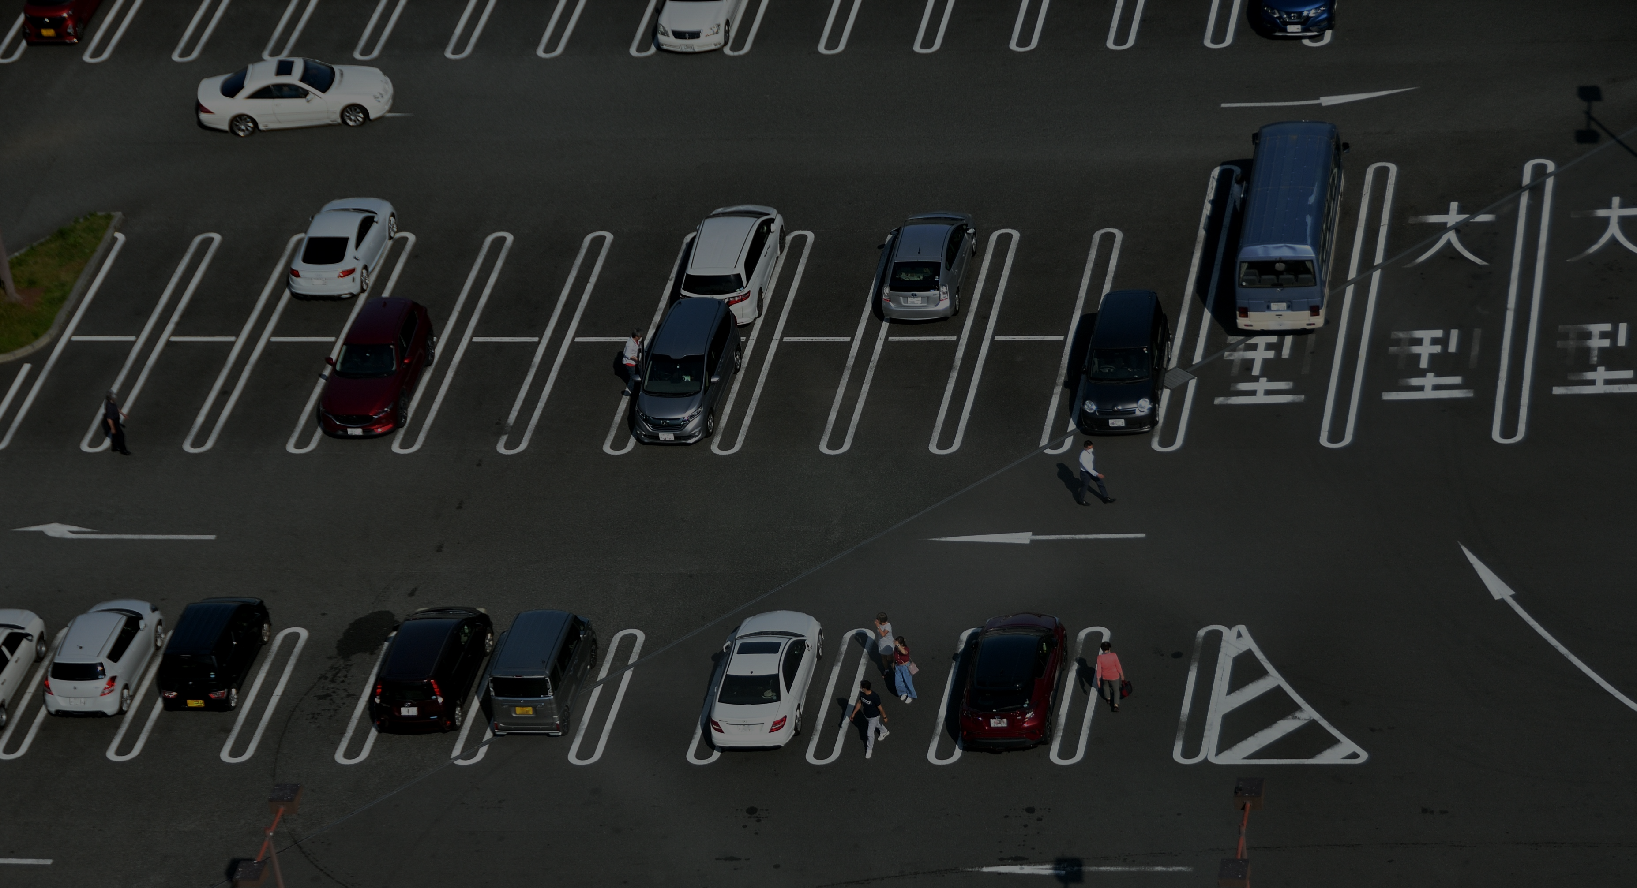
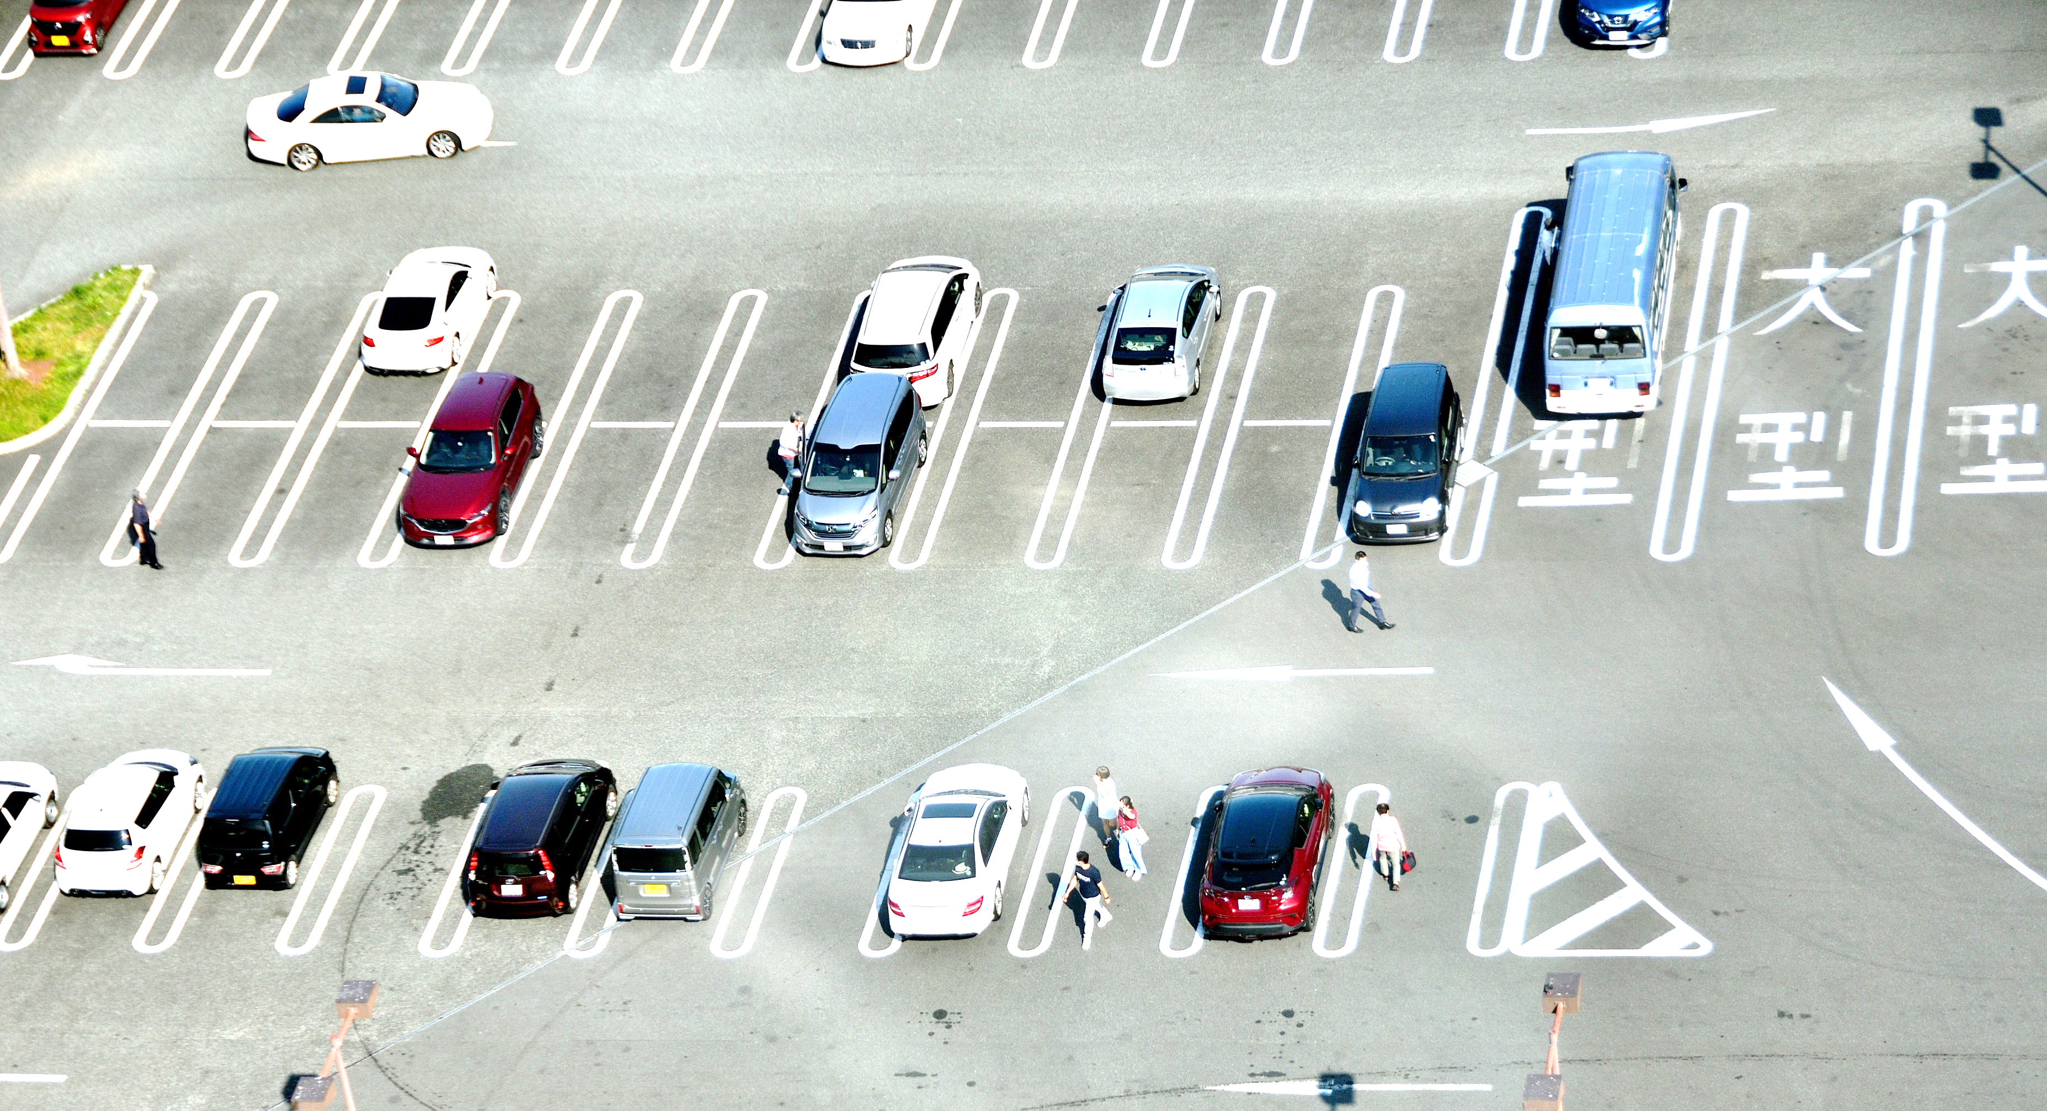
ユースケース：長時間違反駐車している車の位置を防犯カメラから取得
画像の明るさを変更
Step1
Step2
×0.5
×1.5
暗くする処理
元画像
明るくする処理
画像は「数値」なので様々な計算が可能
画像に対して数値的な処理を加える事
画像処理
画像処理は四則演算だけでなく、場合分けで処理を行うこともできる
例）数値が190以上なら255、以下は0
AIは複雑な数値計算を行うことで検出・識別を行っている

Slide 16
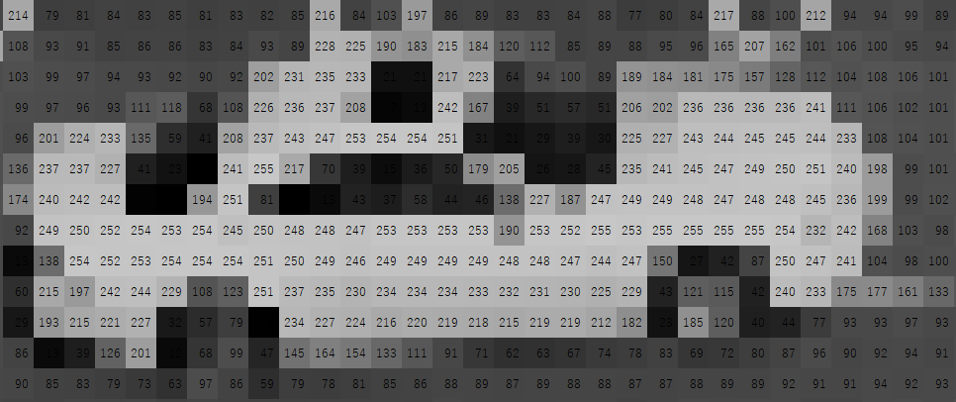
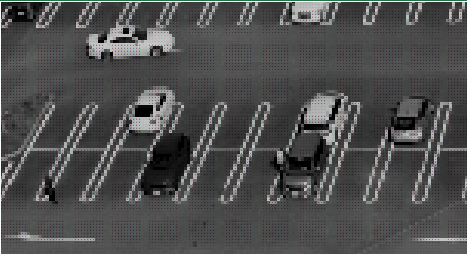
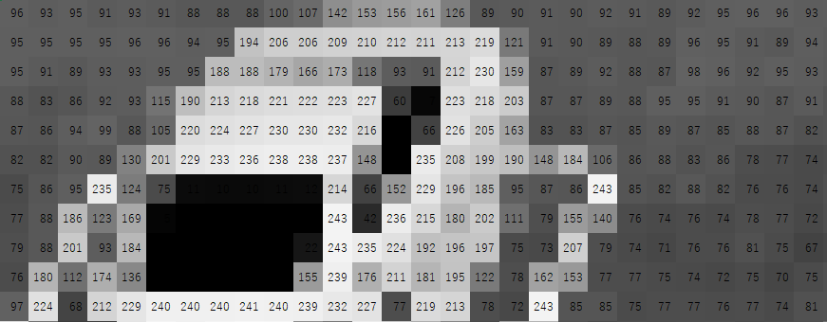
ユースケース：長時間違反駐車している車の位置を防犯カメラから取得
車の検出（古典的手法）
Step1
Step2
テンプレートマッチング
案１
検出したい物体が画像中にあるか逐次比較を行うことで対象物体を検出。
テンプレート画像があれば検出することが可能
数値が一致する場所があればマッチング成功とみなし物体を検出する
マッチング成功
検出したい物体
（テンプレ―ト）
対象画像
マッチング失敗

Slide 17
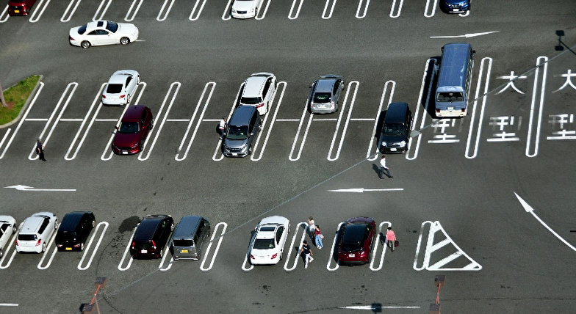
ユースケース：長時間違反駐車している車の位置を防犯カメラから取得
車の検出（古典的手法）
Step1
Step2
テンプレートマッチング
案２
検出したい物体が画像中にあるか逐次比較を行うことで対象物体を検出。
テンプレート画像があれば検出することが可能
と
の差の閾値以下の場合は物体が存在すると判定
比較対象エリア
テンプレート
検出したい物体
（テンプレ―ト）
逐次比較
検出結果

Slide 18
ユースケース：長時間違反駐車している車の位置を防犯カメラから取得
古典的手法の問題点
Step1
Step2
テンプレートに似ていないと検出できない
テンプレート画像
検出したい類似物体
テンプレート検出結果
テンプレートを複数枚準備する
無数にテンプレートを集める必要性が生じる
テンプレート画像
画像に「フィルタを掛ける」という考え方が登場

Slide 19
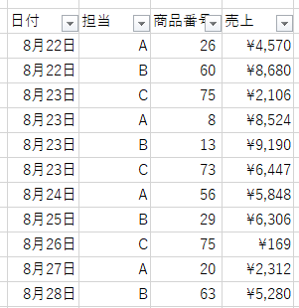
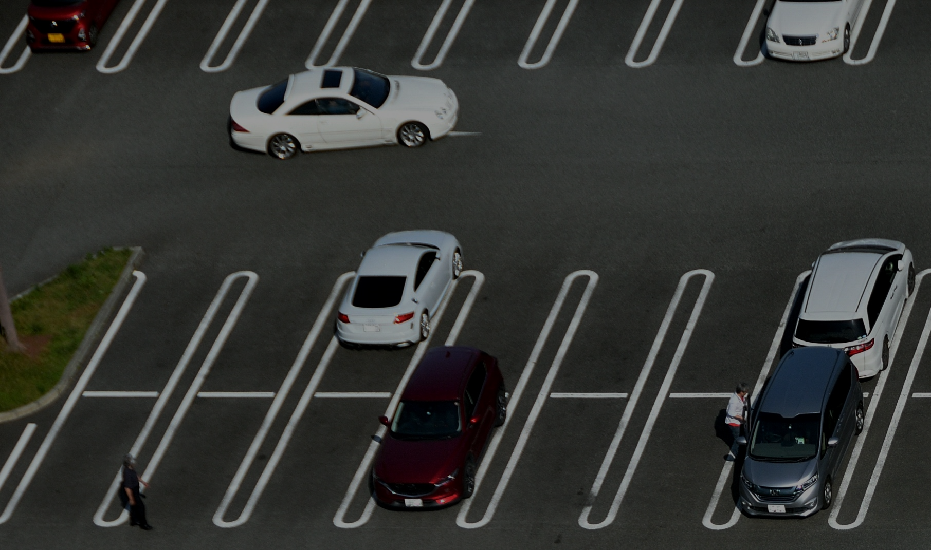
ユースケース：長時間違反駐車している車の位置を防犯カメラから取得
フィルタを掛けるとはExcelのデータ抽出と同等
Step1
Step2
Excelからデータを抽出する場合
日付：〇月X日 かつ 担当者：△△さん かつ 商品番号：0000000
条件を絞りながら検索をかけていく
画像に対するフィルタリング
例：白い車
入力画像
フィルタ：タイヤがある
フィルタ：色が白色

Slide 20
ユースケース：長時間違反駐車している車の位置を防犯カメラから取得
画像解析AIはフィルタを無数に所持
Step1
Step2
フィルタを自在に操って物体検出・識別
画像解析AIは内部に無数のフィルタを所持している
利用するフィルタを変化させることで様々な物体を検出・識別
画像解析AI
白フィルタ
楕円フィルタ
柄フィルタ
黒フィルタ
角フィルタ
コントラストフィルタ
入力画像
検出結果
赤フィルタ
三角フィルタ
ドットフィルタ
…
…
…

Slide 21
画像解析AIの中身
フィルタの調整はデータによって行われる
Step1
Step2
フィルタの調整方法
された物体を検出・識別できるように自動で学習
「データが大量に必要」と言われるのはフィルタを学習するため
アノテーション
データが少ないと検出対象の「一般的な特徴」が分からない
車とは…
横に長い
白い
四角い
タイヤがある
白い
四角い
タイヤがある
四角い
タイヤがある
データA
データA+B
データA+B+C
多種多様な同一種類のデータを集めることが重要
※アノテーション：画像解析AIに検出・識別して欲しいものにマークつける行為

Slide 22
ユースケース：長時間違反駐車している車の位置を防犯カメラから取得
ソリューション（車検出まで）
Step1
Step2
監視カメラ画像
車検出AI

Slide 23
ユースケース：長時間違反駐車している車の位置を防犯カメラから取得
Step2：駐車場占有時間を算出
Step1
Step2
空き
正常駐車
長時間駐車

Slide 24
ユースケース：長時間違反駐車している車の位置を防犯カメラから取得
積算による駐車場占有時間を計算
Step1
Step2
監視カメラ画像は画角が変化しない
駐車可能領域をあらかじめデータとして作成しておく
メリット：高速・安定して動作可能
デメリット：駐車領域が変化した場合データを再作成する必要
駐車場占有時間を計算する
駐車可能領域のデータ
カメラ画像
車検出
駐車領域適応
駐車状態判定
長時間駐車判定
物体検出AIで車検出 + 既存のアルゴリズムによって駐車場利用状況を算出
車が移動するまで占有時間を計測・長時間になった場合アラートを発出するなどの処理を行う

Slide 25
ユースケース：長時間違反駐車している車の位置を防犯カメラから取得
ソリューション（完成版）
監視カメラ画像
車検出AI
駐車場利用状況
カメラは広画角がおすすめ
違反駐車検出
駐車スペースの占有時間
一定時間以上の利用
ナンバープレートの取得
対象車両の撮影
駐車場利用のデータ収集
通常のカメラ
広角のカメラ

Slide 26
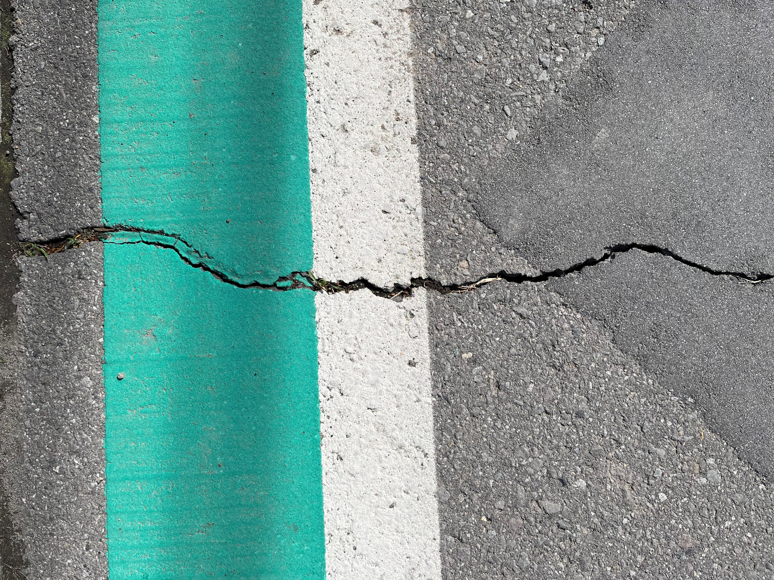
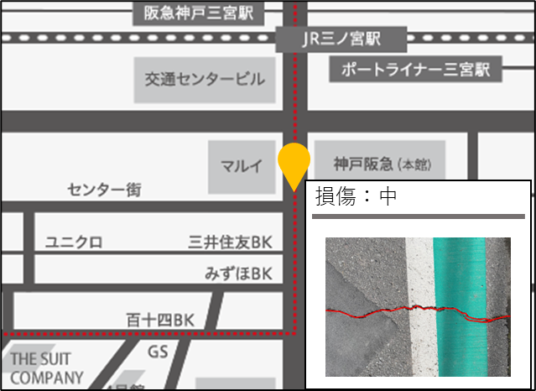
ユースケース：道路の劣化状況チェックを効率化したい
状況：ひび割れ検出
損傷：中
検査結果
検査結果を地図へ反映

Slide 27
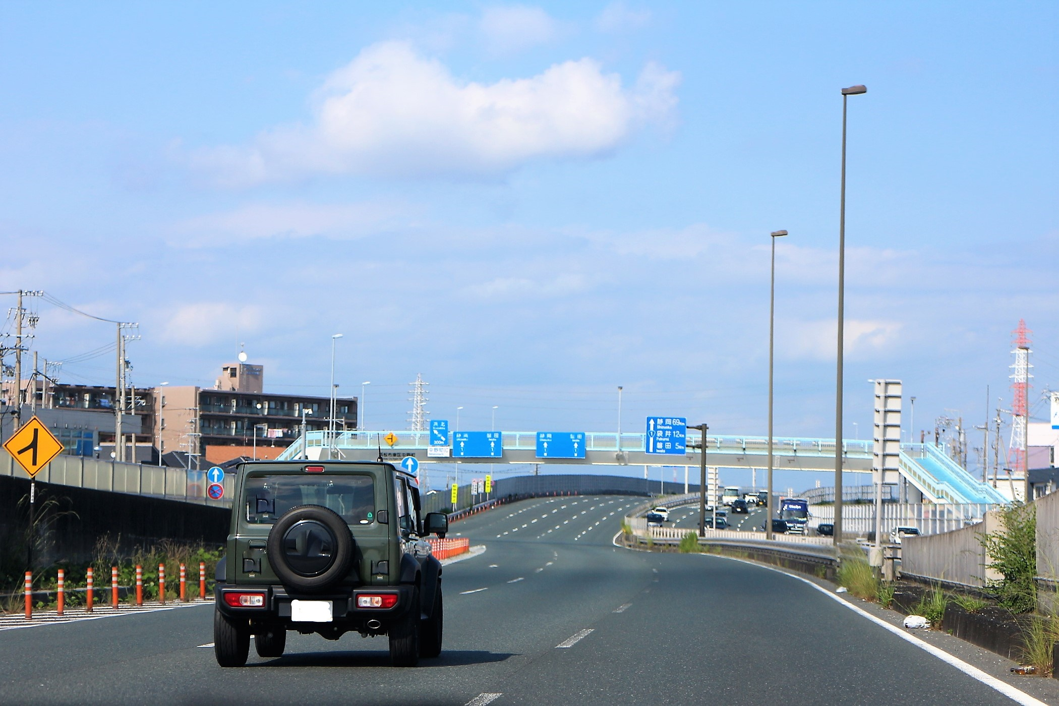
ユースケース：道路の劣化状況チェックを効率化したい
ソリューション
路面の撮影
ひび割れ検出AI
損傷分類AI
損傷：中
車体後方にカメラを設置
動画撮影
データベースに保存
検出日時
検出場所
ひび割れ画像
損傷具合

Slide 28
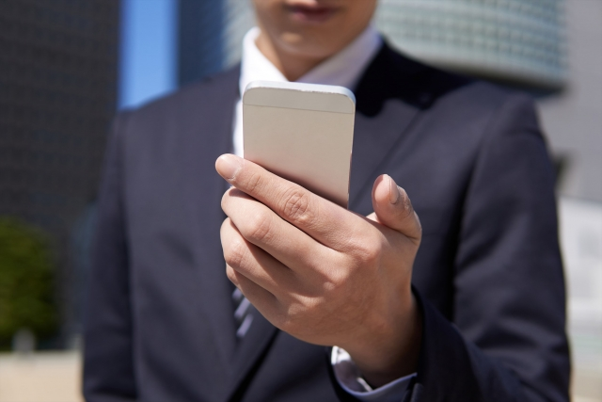
ユースケース：施設の異常点検をしたい
状況：ほとんど起こらない異常の点検
異常点検
アラートを送信

Slide 29
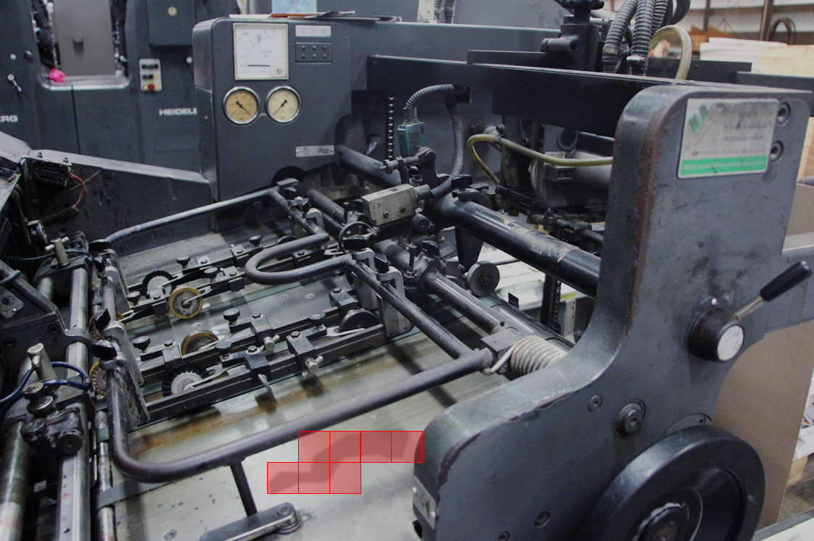
ユースケース：施設の異常点検をしたい
状況：ほとんど起こらない異常の点検
対象機器の撮影
異常検出AI
正常時と現状の類似度を計算
精度重視・検知率重視を設定可能
機器に合わせて変更
撮影時は画角を固定する
アラートを送信
画角ぶれ
異常が起きた機器
異常個所の画像
異常発生時間
画角の統一
いつもとの差が分かりやすい

Slide 30
ユースケースの中で出てきた画像解析AI
画像分類AI
検査画像がどのカテゴリーに属するか出力
ユースケース２で利用
物体検出AI・セグメンテーションAI
検査画像中に存在する対象物体の位置と大きさを出力する
ユースケース１、２で利用
異常検知AI
いつもとは違う状態を検出し出力する
ユースケース３で利用

Slide 31
まとめ
AIを導入することで改善されること
業務効率化
検査作業を一部AI化することで、作業効率を大幅に向上
品質保証（ヒューマンエラーの防止）
AIを利用することで作業者による品質の差が発生しなくなる
人手不足の解消
検査作業に対する専門的知識が不要となり、人のアサインが容易に
高度な判別
AIを用いると目視では難しい・時間がかかるような判別も安定・高速判断できる可能性
様々な工夫が必要となることが多い

Slide 32


